Slide 1
Cover1
数据工作
汇报人：于美丽
Notes:
各位评委好，下面我来汇报一下酒店数仓重构项目

Slide 2

数据工作
目录
CONTENT
1
数据工作
3
结构化思维
2
业务知识储备
4
分工&合作
Notes:
今天汇报分为3个部分：首先讲一下背景，然后针对提到的问题，我们做了哪些措施，最后说下取得的成果。

Slide 3
数据工作
数据工作
数仓是数据工作的基石，数据准确、数据流程稳定，是BI（Business Intelligence ）的基础。
数据团队
数仓开发
数据分析
数据挖掘
数据产品
工程开发
模型数据
应用层数据、指标
模型or应用层数据
模型数据

Slide 4
数据工作
数据工作
数仓 写sql
监控
数据源
ETL
研发
数据建模
调度
流程监控
质量监控
数据产品
分析挖掘
规范
数仓职责

Slide 5
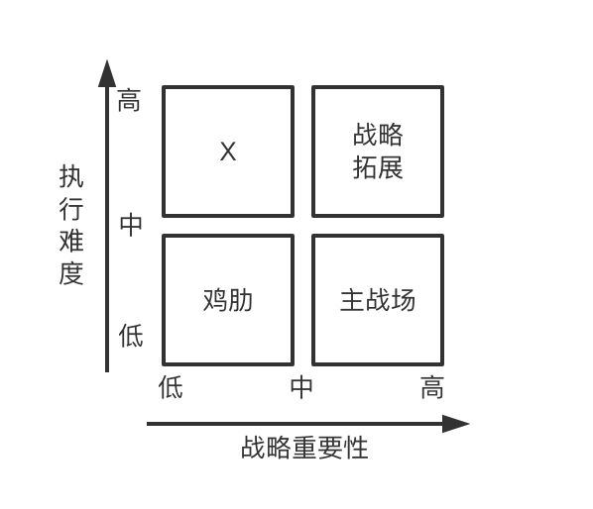
数据工作
数据工作
对一个数据需求，数仓需要知道为什么做，做什么，怎么做。要思辨！
了解需求背景
价值
确认排期
明确开发周期
资源情况
确认可行性
指标定义
架构、模型
优先级

Slide 6
数据工作
数据工作
研发最重要的职责是提高研发效率。
学习业务、有产品能力，是做好开发的基础条件。
一个好的数据开发，需要具备的素质：
1、产品能力
2、业务知识储备
3、熟悉系统流程
4、需求分析
5、技术思维
业务
知识
系统
流程
需求
分析
技术
思维
产品
能力
数仓

Slide 7
数据工作
目录
CONTENT
1
数据工作
3
结构化思维
2
业务知识储备
4
分工&合作
Notes:
今天汇报分为3个部分：首先讲一下背景，然后针对提到的问题，我们做了哪些措施，最后说下取得的成果。

Slide 8
数据工作
业务知识储备
用户访问到下单，涉及查服、促销、订单、库存、支付多个系统。
订单
定价
支付
结算
促销
库存
投诉
查服
创单完成条件：
1、商家确认 2、支付完成
商旅特殊点：
1、支付流程 2、公账结算

Slide 9
数据工作
业务知识储备
SKU（商品）交易，最终获利来自【价差】（卖价-底价）。
房费
前收服务费
订单
订单实收
订单应收
支付优惠
积分、立减券等
退款
扣款
支付

Slide 10
数据工作
业务知识储备
商促
平台促
GMV = 单价 * 数量
定价\策略\运营
房费
原始房费
促销
引申：
折前价（划线价）
折后价
库存

Slide 11
数据工作
业务知识储备
对商结算
订单实付
订单应付
退补
调整
批次调整：如服务市场
对商结算系统
单据
批次
付款申请
发票

Slide 12
数据工作
业务知识储备
订单
出
创单
改
修改：延住
退
全退，部分退
投诉
退客
退商

Slide 13
数据工作
目录
CONTENT
1
数据工作
3
结构化思维
2
业务知识储备
4
分工&合作
Notes:
今天汇报分为3个部分：首先讲一下背景，然后针对提到的问题，我们做了哪些措施，最后说下取得的成果。

Slide 14
数据工作
结构化思维
MECE（Mutually Exclusive Collectively Exhaustive）
子分类相互独立无重叠
子分类加起来穷尽全部可能
【切】是结构化实现的核心，四大招式：列举法、逻辑框架法 、公式法、流程法

Slide 15
数据工作
结构化思维-列举法
业务
定价策略：卖价击穿底价
取消权益：协议取消、阶梯取消，退客退商不平
投诉：判责，退客退商不平

Slide 16
数据工作
结构化思维-列举法
流程
订单系统：订单退改异常
支付流程：支付失败
结算系统：抛结算异常（漏抛、重复抛）

Slide 17
数据工作
结构化思维-逻辑框架法
佣金异常
高了：佣金率一般10%左右
低了：负利润

Slide 18
数据工作
结构化思维-公式法
GMV（销售总额 ）= 应收- 应退
佣金 = 应收 – 应付
= （房费应收 + 服务费应收）-（房费应付）
= （房费应收 - 房费应付） + （前收服务费应收+ 后收服务费应收）
= （原房费卖价 - 房费退客）- （原房费底价- 退商房费）+ （前收服务费应收 + 后收服务费应收）
= 实收房费 - 对商结算价 + （前收服务费实收 + 后收服务费应收）
扣 - 退
原结算单- 退补

Slide 19
数据工作
结构化思维-假设&验证
负佣
佣金率过高
退商异常
commission < - 10
commission > 0.2 * (ciireceivable - c_refund_rmb)
退客异常
结算价异常
h_refund_rmb > 0 or ( c_refund_rmb > 0 and h_refund_rmb = 0)
abs(c_refund_rmb) < abs(h_refund_rmb) and abs(commission)> 10
abs(cost - ciipayable - h_refund_rmb) >2 or cost < 0
problems
monitors

Slide 20
数据工作
目录
CONTENT
1
数据工作
3
结构化思维
2
业务知识储备
4
分工&合作
Notes:
今天汇报分为3个部分：首先讲一下背景，然后针对提到的问题，我们做了哪些措施，最后说下取得的成果。

Slide 21
数据工作
分工&合作
数据
领导
业务
产品
研发
财务
数据价值&用途
1、支撑领导层决策
2、产品价值评价、迭代方向
3、业务根据数据，修改运营策略、跟进okr进展
4、财务使用数据，完成预算和收益统计
5、监控研发业务流程，提供数据保障

Slide 22
数据工作
分工&合作
数据
订单
支付
B结算
C结算
客服
数据开发工作：
1、数据开发有技术含量
2、数据开发是没有系统边界的
3、数据开发要同产研合作

Slide 23
数据工作
Q&A

Slide 24
Thanks

